Slide 1
Экологические проблемы озера Байкал и варианты их решения
В. Р. Чупин
ФГБОУ ВО «Иркутский национальный исследовательский технический университет», г.Иркутск

Slide 2
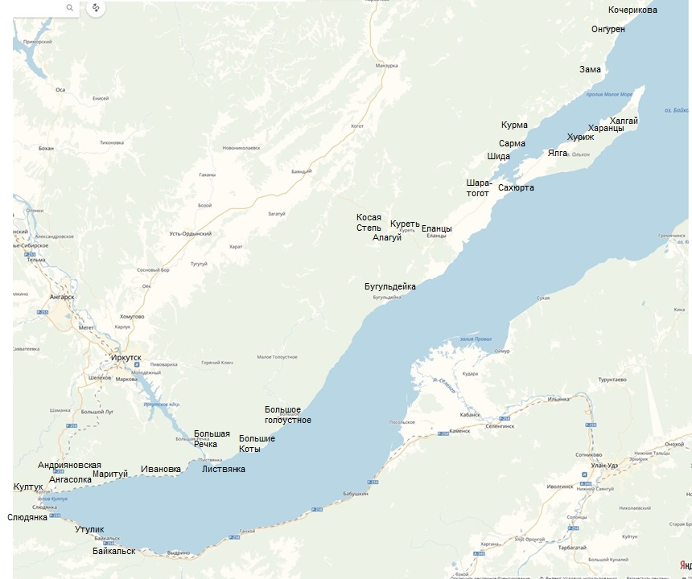
Населенные пункты, расположенные на побережье оз. Байкал территории Иркутской области

Slide 3
Проблемы озера Байкал
Изменение уровня воды в оз. Байкал;
Возрастание количества микроэлементов в воде оз. Байкал (фосфаты, фосфор и др.);
Увеличение количества неочищенных сточных вод от населения и промышленных предприятий;
повышенные требования к нормативам по сбросу сточных вод;
Отсутствие очистных сооружений.

Slide 4
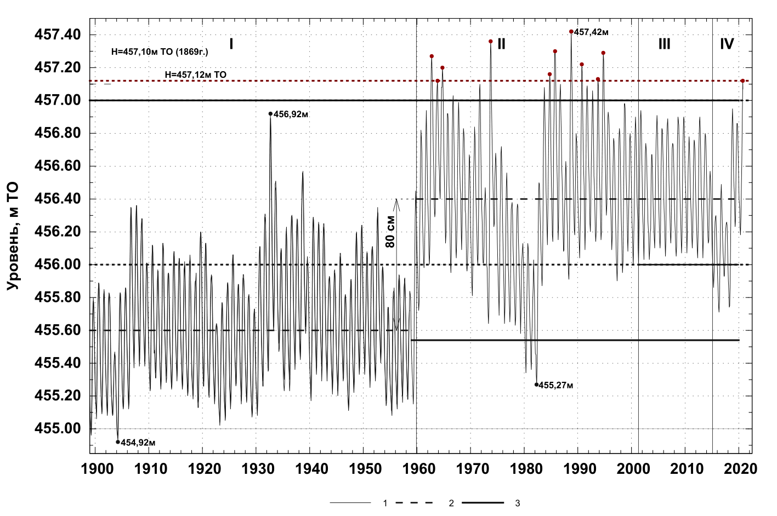
Естественное и антропогенное изменение уровня воды

Slide 5
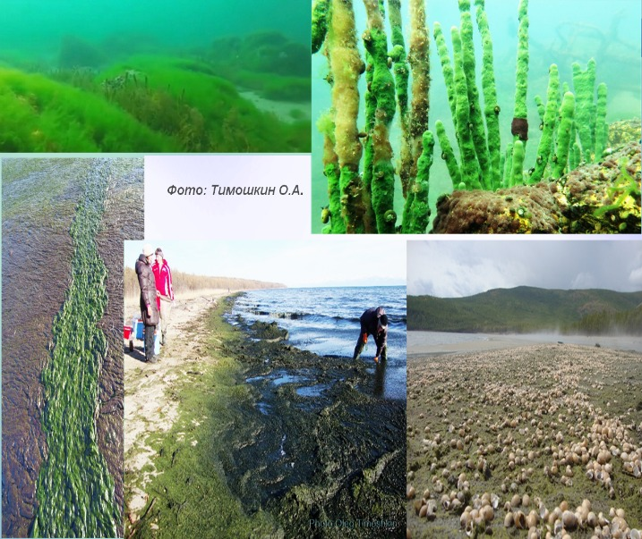
Рост числа водорослей

Slide 6
Снижение биомассы байкальского омуля

Slide 7
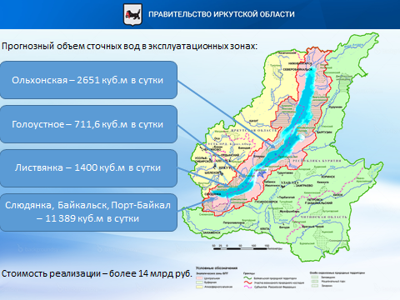
Увеличение объемов сточных вод

Slide 8
Допустимое содержание вредных веществ в сточных водах, сбрасываемых непосредственно в озеро Байкал
Вещество | Приказ №83 мг/дм.3 | Рыбохозяйственные нормативы, мг/дм.3
Взвешенные вещества | 0,302 | 3
Сульфат-анион (сульфаты) | 5,53 | 25
Хлорид-анион (хлориды) | 0,47 | 12
Калий | 1,06 | 7
Натрий | 3,55 | 20
Нитрит-анион | 0,001 | 0,06
Нитрат-анион | 0,57 | 3
Аммоний-ион | 0,01 | 0,4
Фосфаты (по фосфору) | 0,01 | 0,2
Алюминий | 0,00115 | 0,04
Железо | 0,00053 | 0,1
Медь | 0,00024 | 0,001
Никель | 0,00015 | 0,008
Хром суммарно (хром трехвалентный, хром шестивалентный) | 0,000077 | 0,008

Slide 9
Пути решения проблемы водоотведения
Отведение сточных вод за пределы водосборного бассейна оз. Байкал;
Разработка и реализация эффективных и доступных технологий очистки сточных вод;
Оптимизация схем сбора, транспортировки и очистки сточных вод;
Организация очистки сточных вод и переработки осадка без сброса в оз. Байкал.

Slide 10
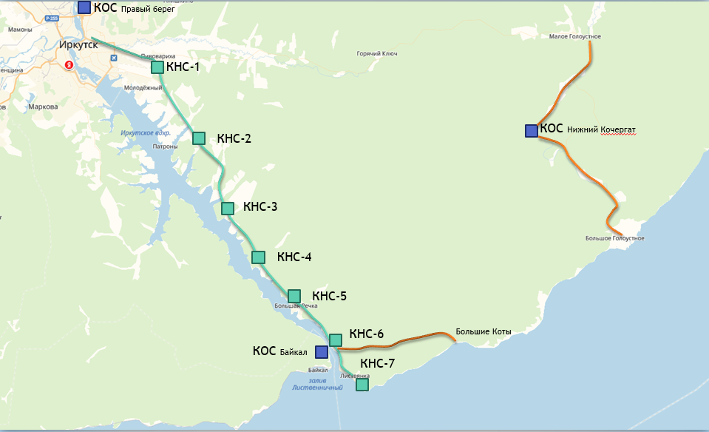
Вариант водоотведения
(Иркутский район)

Slide 11
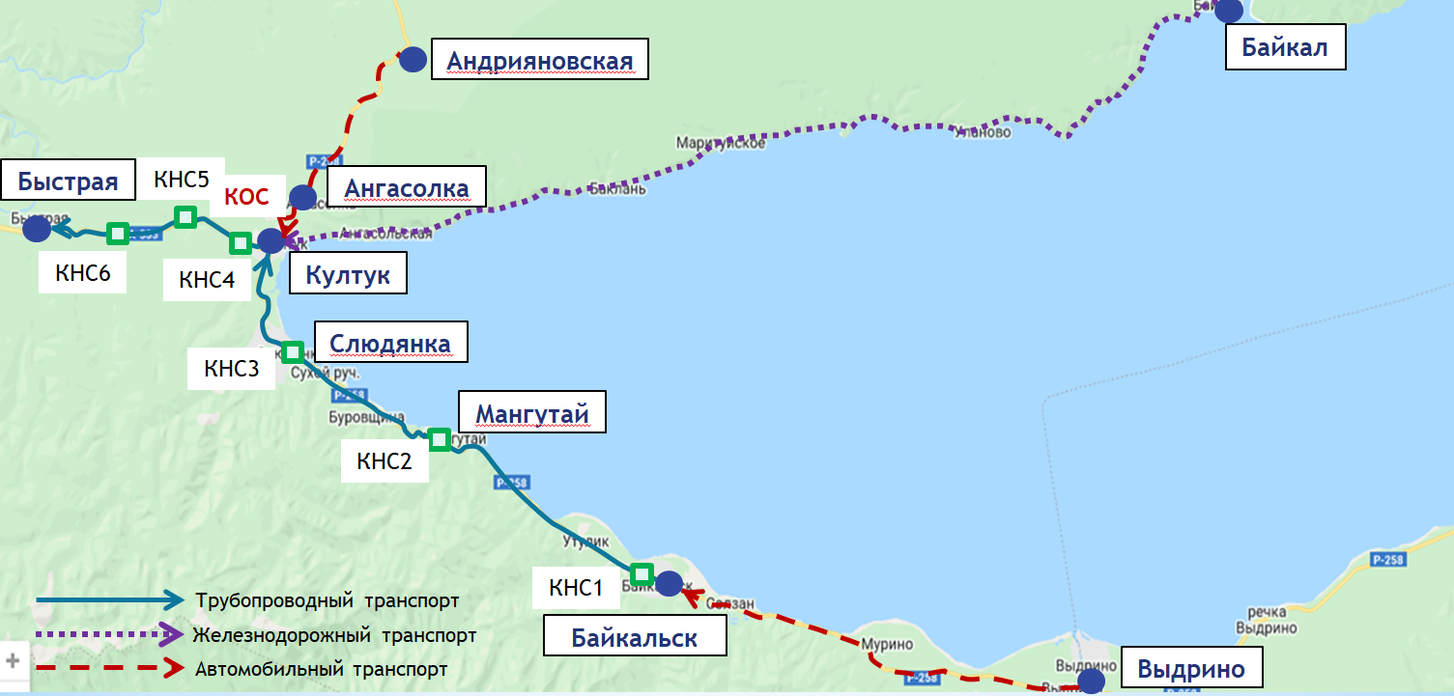
Вариант водоотведения
(слюдянский район)

Slide 12
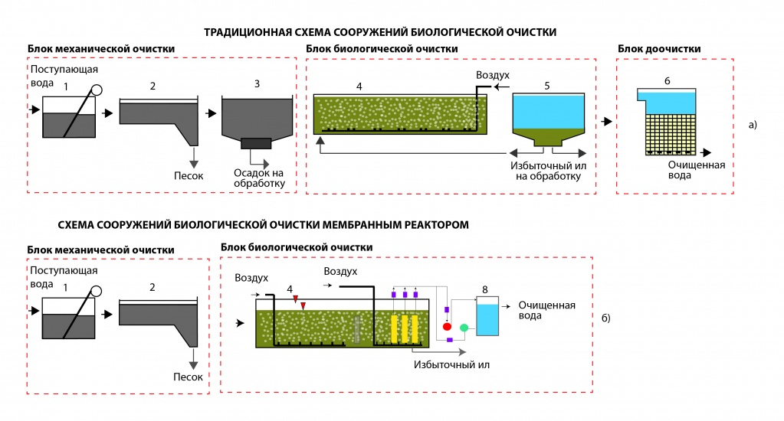

Slide 13
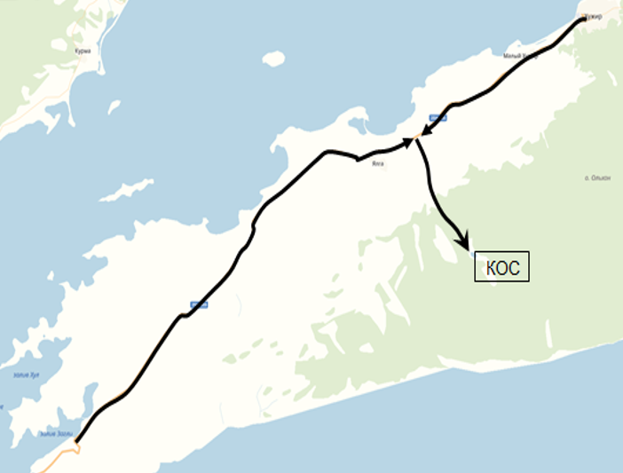
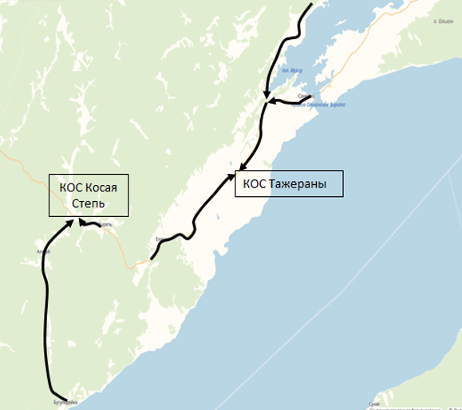
Оптимизация схем сбора, транспортировки и очистки сточных вод
(ольхонский район)

Slide 14
Спасибо за внимание!
Чупин Виктор Романович
Тел. +7(3952) 40-51-45
E-mail: chupinvr@ex.istu.edu

